Slide 1
채용 과제 전형 최종 보고서
13,262행
프로세스 마이닝 기반
공공임대주택 수리 프로세스
진단 및 운영 최적화 방안
전체 이벤트 로그 · 1,000 케이스 무손실 복원
#ProcessMining
90.5%
5대 무손실 전처리, 실사 대기 병목(76.8h) 원인 규명 및 3대 데이터
기반 TO-BE 전략
리드타임(105.9h) 중 공정 간 대기·조율 시간
#LeadTime_Wait
E2E 리드타임 105.9h의 구성
▼ 64%
■ 현장 실작업 4.6h ■ 정산 시스템 처리 5.5h ■ 대기·조율 95.8h (90.5%)
TO-BE 1회 방문 패스트트랙 리드타임 감축
목표 (105.9h ➔ 38.0h)
#TO-BE_ROI
퍼즐데이터 수리 프로세스 데이터 분석 과제 | 제출일 2026. 10. 27
Notes:
안녕하십니까, 퍼즐데이터 수리 프로세스 데이터 분석 결과 발표를 맡은 지원자입니다. 본 보고서는 네덜란드 공공임대주택 1,000건의 수리 로그를 바탕으로, 단순 통계를 넘어 프로세스 마이닝 관점에서 대기시간 약 90%의 구조적 원인을 밝히고 실질적 개선안을 제시합니다.
[수치 메모] 90.5% = (105.9h − 현장 실작업 4.6h − 정산 시스템 처리 5.5h) ÷ 105.9h. 접수 구간(2.1h)은 대부분 일정 조율(1.9h)이므로 대기·조율에 포함했고, 정산 5.5h는 시스템 자동 처리로 보아 제외한 산정입니다. start→complete 구간만 작업으로 보는 엄격 정의에서는 94.6%이므로 어느 정의로도 '대기가 압도적'이라는 결론은 같습니다. ▼64%는 목표치(가정 기반)이며 검증된 하한은 −17.2h(−16%)입니다.

Slide 2
AGENDA · 전체 개요
원천 데이터 전처리부터 TO-BE 전략까지, 4개 파트로 보고합니다
01
Slide 04–06
02
Slide 07–11
03
Slide 12–13
04
Slide 14
질문 1
질문 2
질문 3
Q & A
데이터 진단 및
전처리
프로세스 마이닝 심층
분석
프로세스 최적화 방안
질의응답 (Q&A)
13,262행 이벤트 로그 수사
프로파일링
도메인 인과 기반 5대 결측치
100% 무손실 복원
시간 역전 0건 입증 및 927건
코호트 확립
AS-IS E2E 프로세스 표준
모델 (맵)
3대 대기 병목 분해 (접수
6.6배 vs 현장 76.8h)
OLS 영향인자 실증 &
수리·리워크
사전 분류 정합 83~87%와
정보 해상도 한계 규명
E형 직행 ➔ 실사 대기
20%(-15.4h) 단축
체크리스트 고도화 & E형
정밀검사로 리워크 차단
프로젝트 핵심 진단 및 3대
전략 총괄
데이터 기반 프로세스 혁신
총평
질의응답
927건
90.5%
-17.2h
Q & A
분석 코호트 · 시간 역전 0건
리드타임 중 대기·조율
검증된 TO-BE 하한
자유 질의
슬라이드 구성: 질문 1 (04–06) · 질문 2 (07–11) · 질문 3 (12–13) · 질의응답 (14) · 부록 (A-1~A-4)
02 / 14
Notes:
오늘 발표는 4개 파트로 진행됩니다. 질문 1의 데이터 무손실 전처리를 거쳐, 질문 2의 프로세스 병목과 원인을 규명하고, 질문 3에서 실질적 개선안과 정량적 효과를 제시하며 마무리하겠습니다.

Slide 3
EXECUTIVE SUMMARY · 통괄 핵심 어젠다
현장의 '대기시간'을 줄이고 이해관계자 간 '소통'을 통제하면 프로세스
리드타임을 획기적으로 개선할 수 있다
공정 리드타임 지연의 본질은 작업자 태만이 아닌 '공정 간 대기·조율(90.5%)'과
'비실시간 접수 소통 공백'에 있다
E2E 리드타임 105.9시간 중
대기·조율 95.8시간
Step 01
데이터 무결성
Step 02
병목 실증
Step 03
TO-BE 솔루션
13,262행
대기 90.5%
소통 통제
100% 무손실 복원 완결
현장 국면에 대기의 약 98% 편중
+ 대기시간 원천 소멸
임의 행 삭제 0건 (13,262행 전수 보존)
비정상 시스템 에러 20행(0.15%) 인과
복원
접수 구간 정상 표본
751건(75.1%)으로 모수 확장
실사 방문 대기(76.8h)가 현장 시간의
78.2% 독점
일 유입 134건 vs 기사 CAPA 68건 ➔
403건 적체
비실시간 채널 인계(123건) 발생 시
6.6배 지연
사전 분류 정합(83~87%)을 활용해
헛걸음 실사 우회
E형만 직행해도 실사 대기 20%(-15.4h)
➔ 리드타임 -17.2h
E-1/E-2(리워크 84.6%) 정밀검사로
10일 루프 차단
※ 90.5% = (E2E − 현장 실작업 − 정산 시스템 처리) ÷ E2E, 엄격 정의(start→complete만 작업) 시 94.6% · 근거: analysis.sql 2~5절
03 / 14
Notes:
본 분석을 관통하는 핵심 가설은 명확합니다. 수리가 늦어지는 것은 현장 기사가 느려서가 아니라, 공정 사이의 대기·조율 시간과 접수 단계의 비동기 소통 지연 때문입니다. 이 두 가지를 통제하여 전체 프로세스를 획기적으로 개선하는 여정을 보여드리겠습니다.
[예상 질문] '대기·조율 90.5%'를 어떻게 정의했나? → E2E 105.9h에서 현장 실작업 4.6h와 정산 시스템 처리 5.5h를 뺀 시간입니다. 정산을 작업으로 보지 않고 start→complete 구간만 작업으로 보면 94.6%이므로, 90.5%는 보수적인 값입니다.

Slide 4
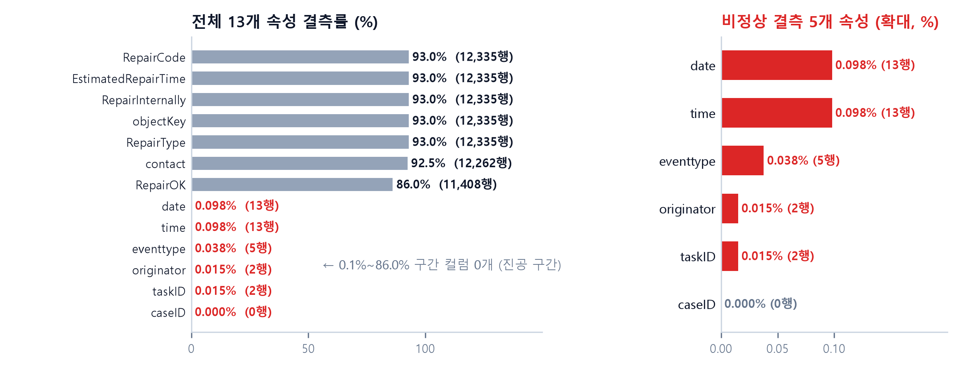
Part 01 · 질문 1 | Before Profiling
정상 결측은 그대로 보존하고, 시스템 에러 20행(0.15%)만 수사 타겟으로
특정했다
원천 데이터셋 프로파일
13,262
원천 이벤트 행
1,000
총 관리 케이스
13개
전체 속성 수
정상 결측 (무죄)
구조적 Null 86.0~93.0% · 7개 속성 (12,335행)
후속 공정이 없어 비어 있는 값 ➔ 임의
대체 없이 100% 보존
1건 1행의 정형 데이터가 아닌 세부 공정
단위로 기록되는 이벤트 로그(Event Log)의
특성 반영 필수
시스템 에러 0.015~0.098% · 5개 속성 (20행)
필수 값 누락 ➔ 18개 케이스, 단 20행만
정밀 복원 타겟
비정상 결측 (유죄)
진공 구간
0.1% ~ 86.0% 구간 컬럼 0개
완벽한 양극단 이봉분포 ➔ 정상/비정상
판별의 객관성 입증
출처: repair2.csv 원천 프로파일링 (EDA-01) · 20행 = 5개 속성 결측이 포함된 18개 케이스의 실제 행
04 / 14
Notes:
데이터를 열어보았을 때 가장 먼저 확인한 것은 구조였습니다. 본 데이터는 공정마다 행이 쌓이는 이벤트 로그로, 90% 안팎의 결측치는 후속 수리가 발생하지 않아 생긴 자연스러운 정상 결측입니다. 반면 필수 속성임에도 비어 있는 값은 13,262행 중 단 20행에 불과했습니다. 이 20행만을 정밀 복원 타겟으로 특정했습니다.
[예상 질문] 왜 결측을 일괄 대체하지 않았나? → 86~93% 결측은 '후속 공정이 없어서' 생기는 구조적 값이라 채우면 오히려 왜곡입니다. 0.1%~86% 사이에 컬럼이 하나도 없는 양극단 분포라 정상/비정상 구분 기준이 자의적이지 않다는 점이 근거입니다.

Slide 5
Part 01 · 질문 1 | CASE 1 ~ 5 도메인 인과 복원
행 삭제나 단순 대체 없이, 업무 인과 근거로 결측 20행과 오기입·더미
일시까지 100% 무손실 복원했다
2건
CASE 1
taskID
contact 속성은 FirstContact에만 기록되는 고유 도메인 속성
(Cell 18)
➔ FirstContact / InformClientSurvey 확정 복원
결측
2건
CASE 2
originator
동일 작업의 시작(start)-완료(complete) 담당자 100.0% 일치
규칙 (Cell 18)
➔ 짝 이벤트 담당자(Anne, Paul) 상호 승계
결측
5건
CASE 3
eventtype
기간 작업 1:1 페어(start→complete 추적) 및 마일스톤 단독
발생 (Cell 20)
➔ 1:1 페어 3건 + 마일스톤 2건 100% 복원
결측
879건
CASE 4
date
시각 정상 859건 선별, 선·후행 업무 순서 구간 제약(Interval
Bounds) 적용 (Cell 51·53)
➔ 단일 후보 640건 + 앵커 최근접 219건 매핑 (1970년
통일)
결측 13 + 오기입 866
28건
CASE 5
time
표본 34% 한계 극복 ➔ 접수 정상 표본 751건(75.1%) 확보,
중앙값 4.0분 (Cell 77·81)
➔ 정상 자정 7건 보존 + 기준 앵커 역산 21건 (역전
0건)
결측 13 + 더미 15
✓ 데이터 무손실
임의 삭제 0건 · 13,262행 100% 완전 보존
✓ 통계적 강건성
표본 34% 축소 극복 ➔ 751건(75.1%) 모수 확보
✓ 인과 무결성
시간 역전 0건 달성 · 927건 정상 코호트 확립
출처: analysis.ipynb Cell 18·20·51·53·77·81, analysis.sql · CASE 4·5의 건수에는 결측 행(각 13건)이 포함됨
05 / 14
Notes:
복원 시 단 한 행도 버리지 않았습니다. 시작-완료 담당자의 100% 일치성, 태스크 고유 속성을 활용했고, 일시는 표본 34% 축소 한계를 극복하여 확보한 751건 정상 모수의 대표값을 앵커로부터 역산 적용했습니다. 덕분에 시간 역전 0건의 완벽한 데이터셋을 완성했습니다.
[수치 메모] '결측 20행'은 5개 속성에서 값이 비어 있던 실제 행 수이고, CASE 4의 오기입 866건(미래·1905년 연도)과 CASE 5의 더미 시각 15건은 값은 있으나 이상치인 별도 유형입니다.

Slide 6
Part 01 · 질문 1 | After Profiling
시간 역전 0건을 입증했고, 오접수 73건을 격리해 927건 클린 코호트를
확립했다
Before vs After 데이터 무결성 검증표
1,000
890
13개
14행
케이스
고유 주택
전체 속성
케이스 중앙값
검증 항목 | Before (원천) | After (정제 무결성)
총 이벤트 행 수 | 13,262행 | 13,262행 (100% 완전 보존)
필수 속성 결측 | 20건 (0.15%) | 0건 (100% 인과 복원 완료)
일자 연도 오기입 | 866건 (미래연도) | 0건 (1970년 통일)
공정 간 시간 역전 | 음수 시간 존재 | 0건 (3,711 페어 검증)
정상 수리 완결 코호트
오접수 조기 종결
927건 (92.7%)
73건 (7.3%)
순수 현장수리 분석 대상 ➔ 질문 2
마이닝 모수 확립
타 기관 관할
주택(InformClientWrongPlace) ➔
분석 노이즈 격리
927건 코호트의 접수 채널 분포 (실측)
Phone
Web
Personal
Letter
251건 (27.1%)
241건 (26.0%)
228건 (24.6%)
207건 (22.3%)
전처리 전 구간 무결성 100% 입증 ➔ 임의 행 삭제 0건
특정 채널 편향 없이 고르게 유입됨을 확인 (단일 채널 쏠림 가설 기각)
출처: repair_cleaned.csv (13,262행) 직접 집계 · 정상 코호트 = RepairReady 927건 전수
06 / 14
Notes:
5대 전처리를 완료한 결과, 단 한 건의 결측과 시간 역전도 없는 완전무결한 13,262행 정제 데이터셋이 완성되었습니다. 정제된 데이터를 프로파일링하여 타 기관 관할 오접수 73건을 격리하고, 실제 현장 수리가 이루어진 '927건의 클린 분석 코호트'를 확립했습니다. 이제 질문 2, 대기가 집중된 현장의 진짜 병목을 파헤치겠습니다.
[예상 질문] 오접수 73건을 왜 제외했나? → 타 기관 관할 주택(InformClientWrongPlace)이라 접수 직후 종결되어 현장·정산 공정이 존재하지 않습니다. 포함하면 리드타임 분포가 왜곡되므로 927건을 분석 코호트로 확정했습니다. 927건의 채널 분포(27/26/25/22%)가 고르다는 점도 확인했습니다.

Slide 7
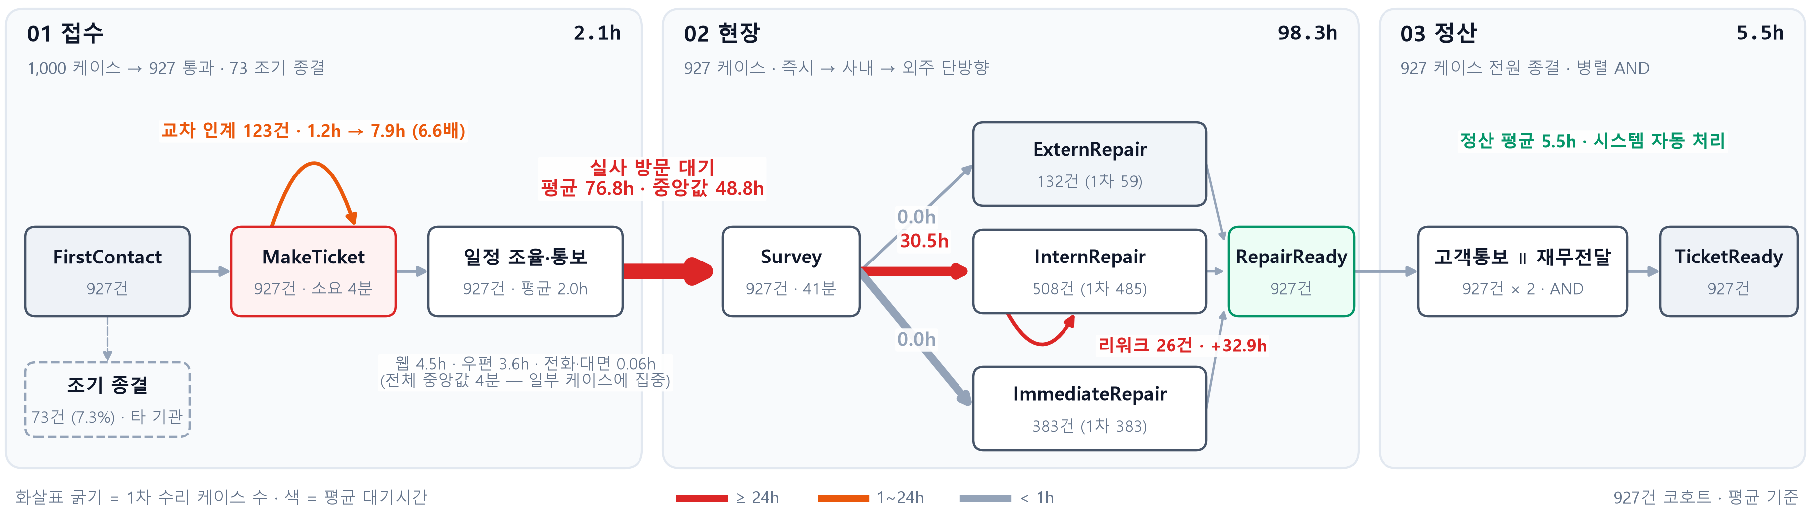
Part 02 · 질문 2-1 | AS-IS 기준 프로세스 모델
E2E 기준 프로세스는 단방향·병렬 구조이며, 접수→실사 구간의 대기(평균
76.8h)가 가장 굵은 병목이다
01 접수
오접수 격리 & 시스템 앵커
02 현장
단방향 · 역류 0건 앵커
03 정산
대칭 병렬 AND-Join
FirstContact 1,000건 중 73건(7.3%)을 타 기관
관할로 조기 격리
InformClientSurvey 0초 자동 발송 ➔ 접수 종료
앵커, 기준선 RepairReady 927건
즉시 ➔ 사내 ➔ 외주로만 전이, 외주 이관 후 사내
역류 0건(0.0%)
수리 완료 커밋 시 RepairReady(927건) 자동 발행
➔ 즉시 정산 이관
고객 통보 선행 50.6%(469건) vs 재무 전송 선행
49.2%(456건) = 대칭 병렬
TicketReady는 후행 완료 시각과 99.8%(925건)
일치, 대기 0.0h
출처: repair_cleaned.csv · case_pivot_table.csv (927건 코호트) · 화살표 굵기 = 1차 수리 케이스 수, 색 = 평균 대기시간
07 / 14
Notes:
상세 병목 분석에 앞서, 모든 분석의 기준선이 될 'E2E 기준 프로세스 모델'입니다. 이 모델은 데이터의 3가지 명확한 실측 근거를 바탕으로 도출되었습니다.
첫째, 접수 단계는 1,000건 중 관할 외 73건의 조기 이탈과 시스템 자동 알림 앵커로 경계가 확립되었습니다.
둘째, 현장 수리 흐름은 철저한 단방향 에스컬레이션입니다. 사내 기사는 물론 외주 기사 역시 수리를 마친 뒤 완료 커밋을 하면 시스템이 RepairReady를 발송합니다. 외주로 넘어간 후 사내로 되돌아온 역류 케이스는 단 0건입니다.
셋째, 정산 공정은 고객 통보와 재무 처리가 50.6% 대 49.2%로 대칭 선행하는 병렬 구조이며, 최종 티켓 마감은 늦게 끝난 시각과 99.8% 일치하여 0초에 자동 종결됩니다.
이처럼 검증된 기준 지도를 토대로, 다음 장부터 90.5%의 대기·조율 시간이 어디서 발생하는지 거시적 분해로 들어가겠습니다. [읽는 법] 화살표 굵기는 1차 수리 케이스 수, 색은 평균 대기시간입니다. 가장 굵은 빨간 화살표가 접수에서 실사까지의 76.8시간(중앙값 48.8시간)이고, 사내수리 착수 30.5시간이 그다음입니다.
[예상 질문] 이 지도에서 재작업(루프)은 어디인가? → 현장 국면의 InternRepair 노드(547 EV / 508 케이스)가 케이스당 복수 발생하는 곳입니다. 사내수리 반복 39회, 하자 재방문(사내→사내) 26건은 슬라이드 11에서 다룹니다. 교차 인계 123건(건당 +5.11h)은 접수 국면 MakeTicket 노드에서 발생합니다.

Slide 8
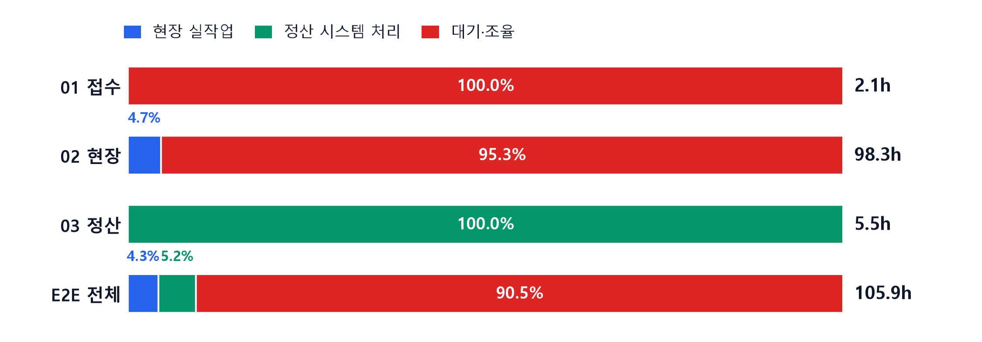
Part 02 · 질문 2-2 | 거시 리드타임 분해
리드타임 105.9시간의 90.5%는 공정 간 대기·조율이며, 그중 97.8%가 현장
국면에 집중된다
E2E 전체 대기
90.5%
공정 간 대기·조율 시간
95.8h / 105.9h
현장 국면 편중
97.8%
대기·조율의 현장 독점도
현장 93.7h / 전체 95.8h
정산 자동화
0.0h
정산 구간 대기 0.0시간
시스템 자동 처리 5.5h
01 접수 병목
02 현장 1위 병목
03 현장 수리 병목
일정 조율 2.0h (접수 2.1h의 96%)
실사 방문 대기 76.8h
자재 대기 30.5h & 하자 루프
전화·대면(479건): 평균 0.06h, 15분 내 완결
웹·우편(448건): 평균 4.5h·3.6h — 중앙값은
4분, 일부 케이스에 집중
교차 인계 123건 발생 시 6.6배 폭증 (1.2h ➔
7.9h)
현장 소요시간 98.3h 중 78.2% 독점 (압도적
1위)
일 유입 134건 vs 기사 CAPA 68건 (소화율
51%)
매일 66건 누적 ➔ 피크 시 403건 미처리
적체(WIP)
즉시·외주 대기 0.0h, 사내수리만 부품 대기
30.5h
하자 재방문 26건 ➔ 평균 +32.9시간 추가 대기
재수리 시 최대 10.1일(241.6h) 장기 억류
출처: analysis.sql 2절 · 대기·조율 = E2E − 현장 실작업 4.6h − 정산 시스템 처리 5.5h (엄격 정의: start→complete만 작업 시 94.6%)
08 / 14
Notes:
수리 프로세스가 지연되는 진짜 원인은 무엇일까요? 기사가 작업을 느리게 해서일까요? 데이터를 쪼개보니 완전히 달랐습니다.
전체 105.9시간(약 4.4일) 중 현장 실작업과 정산 시스템 처리 시간은 10.1시간(9.5%)에 불과하며, 나머지 95.8시간(90.5%)은 공정 사이에서 멈춰 서 있거나 일정 조율에 쓰인 대기·조율 시간이었습니다. 특히 정산 국면은 인간 개입 없이 시스템이 100% 자동 처리하므로 대기가 0시간이며, 대기·조율의 97.8%가 '현장 국면'에 집중되어 있었습니다.
이 대기시간의 발원지를 3대 병목으로 정리했습니다. 첫째, 웹·우편의 비동기 소통 부재로 일정이 늘어지는 '일정 조율 병목(평균 2.0시간, 중앙값 4분)'. 둘째, 현장 국면의 78%가 쏠려 있는 압도적 1위의 '실사 방문 대기 병목(76.8h)'. 셋째, 사내 수리 시 자재 조달과 재작업으로 인한 '수리 준비 대기(30.5h) 및 하자 루프(최대 10일)'입니다.
그렇다면 프로세스의 첫 관문인 접수 국면에서 왜 6.6배의 시간 폭증이 일어났는지, 다음 장에서 살펴보겠습니다.
[예상 질문] 90.5%의 정의는? → 정산 5.5h를 시스템 처리(비대기)로 본 보수적 값입니다. start→complete 구간만 작업으로 보면 94.6%이며, 어느 쪽이든 '대기가 압도적'이라는 결론은 동일합니다.

Slide 9
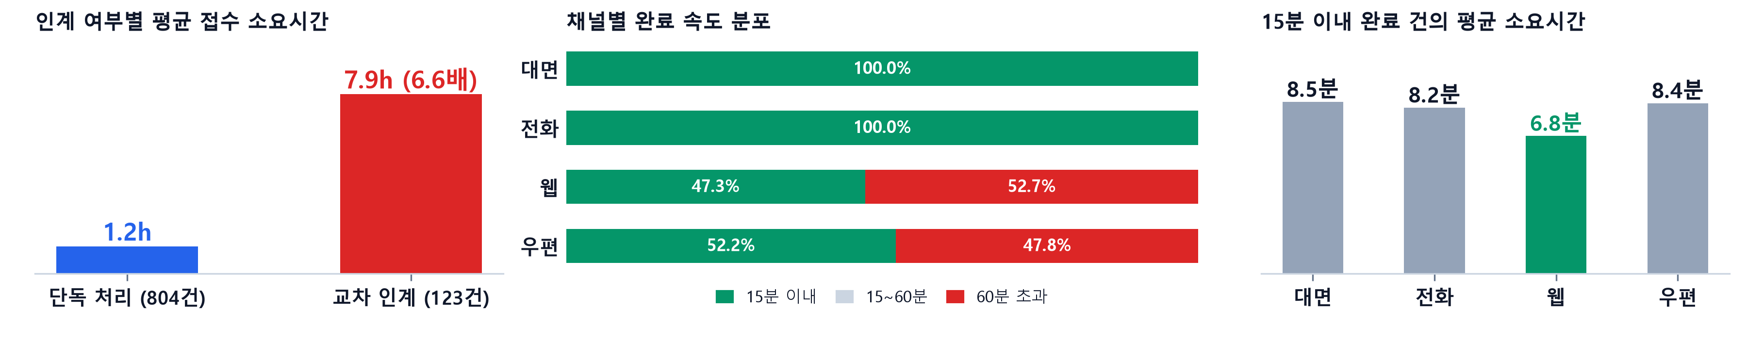
Part 02 · 질문 2-2 | 제1대 병목 (접수 국면)
접수 지연은 물량 과부하가 아닌 '교차 인계(123건)'에서 비롯되며, 비실시간
채널 공백이 6.6배 폭증을 유발했다
가설 기각
핵심 원인
반전 통찰
물량 과부하 가설 완전 기각
교차 인계 시 6.6배 시간 폭증
Web 채널 6.8분의 본질적 우수성
r = 0.01
6.6배 (+6.7h)
6.8분 (최속)
일일 인입량(10~141건)과 소요시간은 무상관
다중 OLS 계수 p = 0.752 (비유의)
창구 처리 용량(CAPA) 부족이 원인이 아님
단독 처리군(804건): 평균 1.2h (중앙값 8분)
교차 인계군(123건): 평균 7.9h (중앙값 5.6h)
인계 123건 전수가 웹 69건·우편 54건에서
발생
15분 내 완료 건: 웹 6.8분 < 전화 8.2분
웹 시스템이 아닌 '일정 조율 공백'이 원인
Direct Booking(자가 일정 확정)으로 제거
출처: analysis.sql 접수 단독 OLS (R² = 0.300, F = 131.9, p < 0.001) · 접수 모델 VIF ≤ 1.20 · 15분 이내 = 접수 소요 ≤ 15분
09 / 14
Notes:
접수 국면의 지연은 왜 발생했을까요? 특정 날짜에 접수량이 몰려서였을까요? 데이터를 분석해보니 일별 접수량과 소요시간은 전혀 상관이 없었습니다(r=0.01, 회귀계수 p=0.752). 물량 문제가 아니었습니다.
좌측 Panel 1을 보시면, 진짜 원인은 상담원 간의 '교차 인계(Handover)'였습니다. 단독으로 처리할 때는 1.2시간이면 끝나던 접수가, 상담원 2명 이상 개입되는 순간 7.9시간으로 6.6배 폭증했습니다.
그렇다면 이 인계는 어디서 발생했을까요? 가운데 Panel 2를 보시면 전화와 대면은 15분 이내 완료율이 사실상 100%였고 인계가 0건이었습니다. 반면 웹과 우편은 약 50%가 60분을 초과하는 장기 지체에 빠졌으며, 발생한 인계 123건 전수가 오직 웹과 우편에서만 나왔습니다.
그렇다면 웹 채널이 비효율적인 시스템일까요? 우측 Panel 3을 주목해 주십시오. 15분 이내 완료 건만 비교하면, 웹은 평균 6.8분으로 전화(8.2분)나 대면(8.5분)보다 오히려 가장 빨랐습니다.
즉, 웹 시스템 자체가 느린 게 아닙니다. 신청 접수 후 실시간으로 방문 일정을 확정하지 못해 고객 회신을 기다리다 담당자가 교체되는 '비동기 일정 조율 공백'이 6.6배 지연의 본질이었습니다.
이제 전체 대기의 대부분이 집중된 최대 핵심 병목, '현장 국면'으로 넘어가겠습니다.

Slide 10
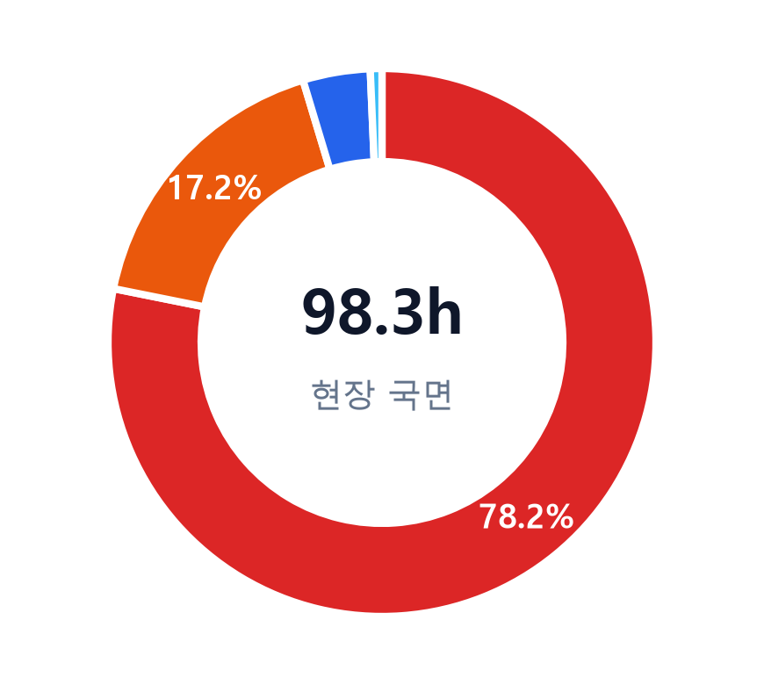
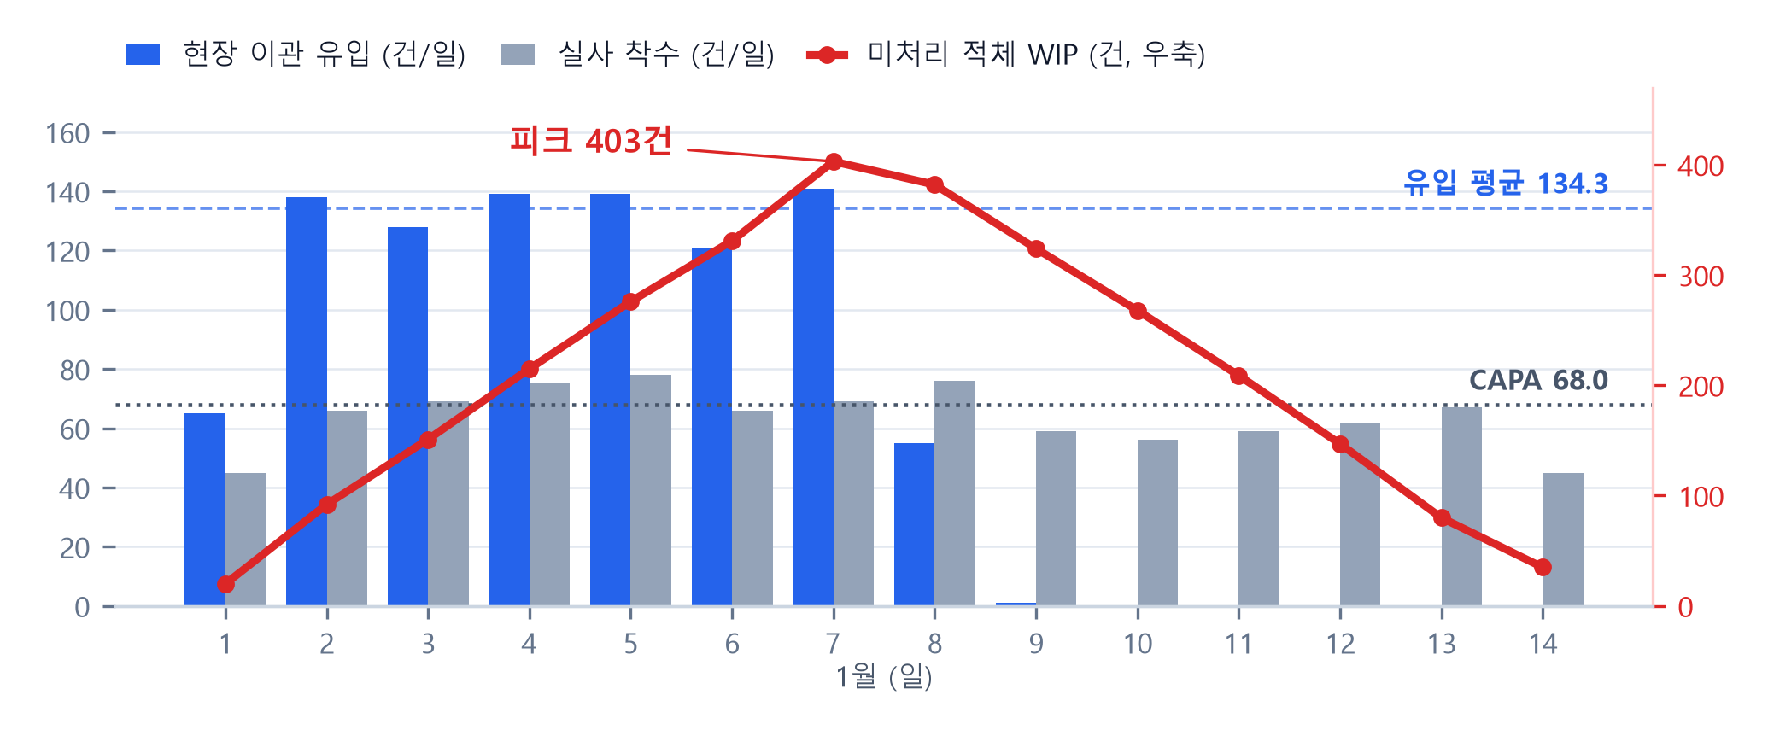
Part 02 · 질문 2-2 | 제2대 병목 (현장 국면)
현장 소요시간(98.3h)의 95.3%가 대기이며, 기사 CAPA를 2배 넘는 유입이
403건의 미처리 적체(WIP)를 만들었다
현장 소요시간 98.3h 구조 분해
일별 현장 이관 유입 vs 실사 CAPA 및 적체 대기열(WIP)
① 실사 방문 대기 (Wait 1)
76.81h (78.2%)
일일 현장 이관 유입
실사 CAPA (기사 11인)
미처리 적체 피크 (WIP)
② 수리 착수·공정 대기 (Wait 2)
16.90h (17.2%)
134.3건/일
68.0건/일
403건 (20배)
1/2~1/7 평균 · 피크 141건
소화율 50.6% 한계
1/1 20건 ➔ 1/7 403건
③ 본수리 순수 작업
3.90h (4.0%)
기사가 게으른 것이 아니라, CAPA(68건)의 2배에 이르는 전수 방문 실사 관행(유입
134건)이 403건 적체와 76.8h 대기를 만든 본질이다
④ 실사 점검 순수 작업
0.68h (0.7%, 40.5분)
출처: analysis.sql 2-3(Wait 1·2), 3-1~3-5(일별 유입 vs CAPA, WIP) · 유입 = 1/2~1/7 일평균 현장 이관, CAPA = 1/1~1/8 일평균 실사 착수
10 / 14
Notes:
현장 국면의 문제점을 살펴보겠습니다. 좌측 도넛 차트를 보시면, 현장에서 보낸 98.3시간 중 기사가 땀 흘려 일한 순수 작업 시간은 4.7%(수리 3.9h, 점검 0.7h)에 불과합니다. 나머지 95.3%(93.7시간)가 전부 대기시간이었습니다.
특히 전체 리드타임의 72.5%를 단독 차지한 '실사 방문 대기(76.8시간, 3.2일)'는 왜 발생했을까요?
우측 통합 차트를 보시면 물리적 원인이 드러납니다. 파란색 막대인 일일 현장 이관 유입량은 매일 134건씩 쏟아졌지만, 회색 막대인 현장 기사 11명이 하루에 소화한 실사는 68건에 불과했습니다.
유입이 처리 능력을 2배 가까이 초과하자, 빨간색 꺾은선인 '미처리 적체 대기열(WIP)'은 첫날 20건에서 7일 만에 403건으로 20배 폭증합니다. 저수조에 물이 넘치듯 403건이 쌓이니, 뒤늦게 방문받는 세입자는 평균 3일 넘게 기다릴 수밖에 없었습니다. 즉, 기사가 게으른 것이 아니라 'CAPA를 초과하는 전수 방문 실사 관행'이 현장 병목의 진짜 원인이었습니다.
[예상 질문] 유입 134.3건과 CAPA 68.0건의 산출 창? → 유입은 인입이 안정된 1/2~1/7(6일) 평균 현장 이관량, CAPA는 1/1~1/8 평균 실사 착수량입니다. 14일 지속 평균으로 보면 CAPA는 63.7건/일(소화율 47%)로 더 낮아져 결론은 동일합니다.

Slide 11
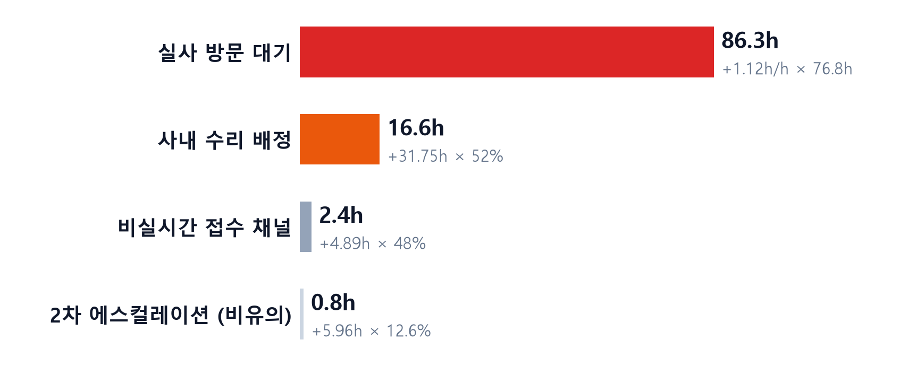
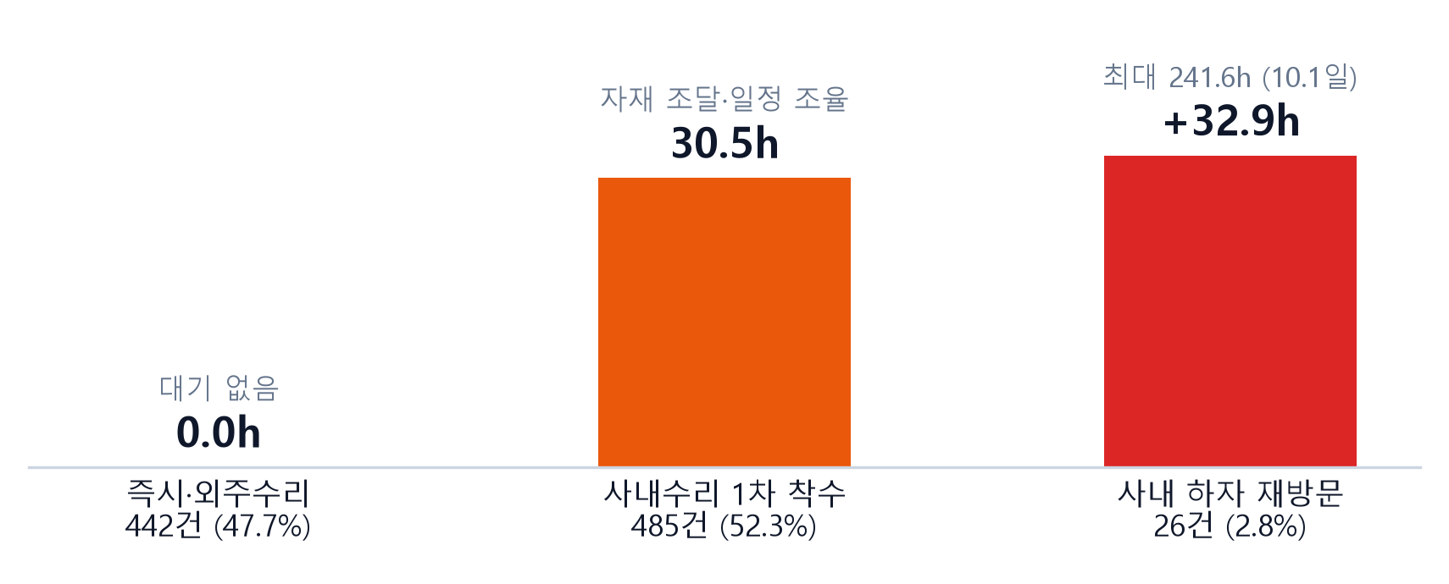
Part 02 · 질문 2-3 & 2-2 | 소요시간 영향 요인 & 리워크
OLS 평균 기여: 실사 대기가 105.9h 중 86h(81%), 사내수리가 17h(16%)를
차지하고 하자 루프(26건)가 적체를 키웠다
리드타임 105.9h에 대한 평균 기여 (회귀계수 × 평균)
수리 방식별 착수 대기와 하자 재방문 루프
사내 수리 방식 (is_intern_repair)
+31.75h (p < 0.001)
사내수리 자재 대기 30.5h
즉시·외주수리는 대기 0.0h로 즉시 착수. 사내수리만 부품 조달·2차 일정 조율로
대기가 발생.
실사 방문 지연 (visit_lag_hours)
+1.12h/h (p < 0.001)
비실시간 접수 채널 (is_async_channel)
+4.89h (p = 0.030)
사내 하자 리워크 26건: 평균 +32.9시간
E-1/E-2가 22건(84.6%)에 집중, 최대 10.1일(241.6h) 억류.
R² = 0.878 · F = 1,652.8 · p < 0.001 · VIF 최대 1.02 · 2차 에스컬레이션 비유의(p = 0.079)
OLS 계수: 실사 대기가 1시간 길어질수록 전체 리드타임은 평균 1.12시간 길어진다 (관측 기반 연관)
β = +1.12h/h (p < 0.001)
출처: hypothesis_testing_and_visualization.ipynb Part 5 (E2E OLS, n = 927) · analysis.sql 2-4 · 평균 기여 = 회귀계수 × 변수 평균값
11 / 14
Notes:
슬라이드 11은 리드타임을 결정하는 핵심 요인과 품질 결함으로 인한 리워크 문제를 함께 보여줍니다.
좌측의 다중 회귀 모델(설명력 87.8%)에서 각 요인의 회귀계수에 평균값을 곱해 평균 기여를 계산했습니다. 실사 방문 대기는 시간당 1.12시간씩 리드타임을 늘리는데, 평균 대기가 76.8시간이라 평균 약 86시간, 즉 전체 105.9시간의 81%를 차지합니다. 사내수리 배정은 건당 +31.8시간이지만 전체의 52%에만 해당해 평균 17시간(16%), 비실시간 접수는 평균 2.4시간입니다. 계수만 보면 사내수리가 가장 커 보이지만, 평균 기여로 보면 실사 대기가 압도적입니다.
우측을 보시면, 즉시수리와 외주는 대기가 0시간이지만 사내수리는 부품 준비로 기본 30.5시간이 걸립니다. 특히 1차 수리 실패로 다시 사내수리에 들어간 26건은 부품을 다시 조달하느라 평균 32.9시간, 최대 10일(241.6시간)이나 더 갇히게 됩니다.
이제 사전 분류의 높은 정합도를 활용하여 이 병목들을 해소하는 전략으로 넘어가겠습니다.
[예상 질문] 회귀가 인과를 증명하나? → 관측 데이터 기반 연관이며, 시뮬레이션 효과는 이 계수를 가정하고 보수적으로(20%) 적용했습니다. 평균 기여는 회귀 분해이지 분산 설명력이 아닙니다. 2차 에스컬레이션 계수는 p=0.079로 비유의입니다.

Slide 12
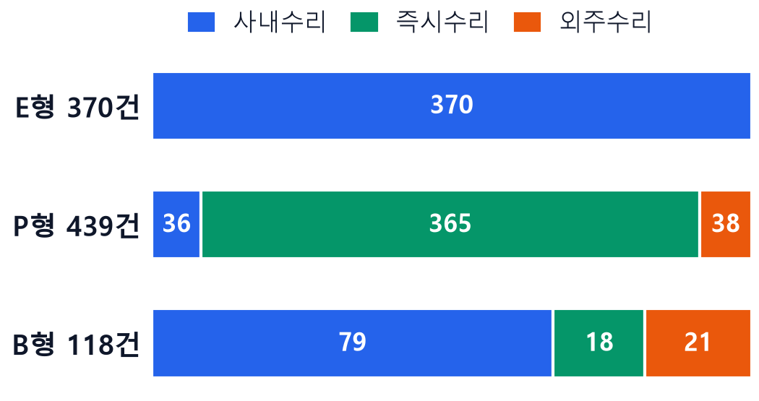
Part 02 & Part 03 발단 | 핵심 문제 규명 & 해결 아젠다
사전 분류가 이미 83~87%의 현장 결과와 맞는데도, '정보 해상도 단절'로
403건 적체와 이중 출장이 고착되었다
데이터 팩트
원인 규명
보수적 해결책
사전 분류와 현장 결과의 정합도
정보 해상도 단절
E형 우선 신뢰 시 즉각적 대기 단축
83~87% 보수 83.2% ~ 상한 87.3%
Resolution Gap
① CAPA 부하 경감 (일 실사 유입)
현재 유입
134.3
현행 접수 상담원
➔ 알파벳 대분류(B·P·E)만 수집
한계: 알파벳만으로는 차에 실을 자재 규격을
특정할 수 없음
E형 직행 후
80.7
기사 CAPA
68.0
E형 370건 직행 ➔ 유입 40% 감소, 적체 누적
속도 80.8% 격감 (일 66.3건 ➔ 12.7건)
② 보수적 20% 대기 단축
현장 방문 기사
➔ 40분 방문 실사 후 세부 코드(1~4) 판정
결과: 실사(40분) ➔ 부품 주문(30.5h) ➔
재방문 수리 = 이중 출장 고착
실사 대기(76.8h) 20% 단축 ➔ -15.4시간
E형 370건: 100% 사내수리 완결
P형 439건: 91.3%(401건) 내부 완결
E+P 809건 = 87.3% (P-4 외주 38건 제외 시
83.2%)
③ OLS 계수(+1.12h/h) 연동
15.4h × 1.12 = 전체 리드타임 -17.2시간
▼ 17.2시간
이미 83~87%를 맞히는데 왜 40분짜리 헛걸음
실사로 403건 적체를 자초했는가?
접수와 현장의 정보 해상도 단절이 이중 출장
비효율의 핵심 원인
검증된 하한 (리드타임의 16.2%)
출처: analysis.sql 4절(사전 분류 정합성)·5절 시나리오 1 · 87.3% = E+P 전체(낙관 상한), 83.2% = 내부 완결 771건(보수 기준)
12 / 14
Notes:
앞선 분석을 종합하면, 병목을 없애기 위한 핵심은 명확합니다. 실사 CAPA의 적체 부담을 덜어내고, 수리 품목 준비 기간을 줄여야 합니다.
Card 1에서 보시듯, 접수원의 사전 분류는 이미 실제 수리와 매우 높게 일치하고 있었습니다. E형과 P형을 합치면 809건, 87.3%이고, 외주로 빠지는 P-4 38건을 빼는 보수적 기준으로도 83.2%입니다. 특히 E형은 100% 사내수리였습니다.
이렇게 잘 맞추면서 왜 굳이 40분짜리 실사를 먼저 보내 400건의 대기열을 만들었을까요?
Card 2의 '정보 해상도의 한계' 때문이었습니다. 접수부는 단순 알파벳(B, P, E)만 넘겨주고, 현장 기술자는 1~4 세부 코드를 써야 부품을 알 수 있어 차에 실을 수가 없었습니다.
따라서 Card 3의 해결책을 제시합니다. 가장 보수적으로 100% 사내수리인 E형만 실사 없이 직행시켜도, 실사 유입은 40% 줄고 적체 누적 속도는 81% 격감합니다. 여기서 실사 대기를 단 20%만 줄인다고 보수적으로 잡아도 15.4시간이 줄며, 앞선 OLS 계수 1.12에 따라 전체 리드타임 17.2시간 단축이 기대됩니다.
다음 장에서 두 번째 과제인 '수리 품목 준비 단축 및 리워크 방지'의 구체적 실행 방안을 설명해 드리겠습니다.
[예상 질문] 87.3%는 '적중률'인가? → E형+P형이 차지하는 비중(809/927)으로 낙관 상한입니다. 사내 완결이 확정된 771건 기준 보수 정합도는 83.2%이며 발표에서는 두 값을 함께 제시합니다.

Slide 13
Part 03 · 질문 3 | TO-BE 구체적 실행 전략
사전 체크리스트로 자재 대기(30.5h)를 압축하고, E-1/E-2 정밀검사로 리워크
84.6%(+32.9h)를 표적 차단한다
전략 1: 자재 대기 단축
전략 2: 품질 루프 차단
전략 3: 물류·외주 최적화
스마트폰 사진 기반 부품 사전 특정
E-1/E-2 2차 정밀검사 프로토콜
모듈형 번들 키트 & 외주 직행
30.5h ➔ 사전 패킹
리워크 84.6% 표적
외주 대기 0.0h 유지
접수 시 고장 부위·모델 라벨 사진 1장을
필수 등록해 출동 전 부품 규격 특정
방문 후 주문하던 30.5h 자재 대기를 '출동 전
사전 패키징'으로 압축
실사(40.5분) 생략으로 회수되는 공수
496.1h(735건)를 부품 준비·상차에 재배치
사내 하자 리워크 26건 중 84.6%(22건)가
E-1(16건)·E-2(6건)에 집중
정밀검사 체크리스트: 인접 배관·연계 부속
2차 노후도 점검 의무화로 규격 불일치 차단
재수리 평균 +32.9h(최대 10.1일) 재방문
루프 방지
E-1/E-2 출동 시 빈번 고장 연관 부품을 번들
키트로 사전 적재해 재출하 대기 제거
외주 패스트트랙(P-4 38건): 사진상 대규모
배관·전문 공사 식별 시 실사 생략
전문 외주업체(FixIt/DoIt)로 직접 전산 이관
근거: 사내수리 485건 · 착수 대기 30.5h
근거: 리워크 26건 · E-1 16건 + E-2 6건
근거: P-4 38건 · 외주 착수 대기 0.0h
TO-BE 효과 범위 (E2E 리드타임)
AS-IS 현재
105.9h
하한은 시뮬레이션으로 검증, 통합 목표는 가정
기반
하한 = 실사 대기 20% 단축 × OLS 1.12 · 목표 = 자재
대기·리워크 차단까지 합산한 가정
검증 하한
88.7h (-17.2h · -16%)
통합 목표
약 38h (-67.9h · -64% · 가정)
출처: analysis.sql 2-4(리워크 26건: E-1 16·E-2 6)·5절 시나리오 · 통합 목표치는 시나리오 가정 기반이며 검증된 하한은 -17.2h
13 / 14
Notes:
슬라이드 12에서 제시한 두 번째 과제, '수리 품목 준비 기간 단축과 리워크 방지'의 구체적 실행 방안입니다.
Card 1을 보시면, 접수 단계에서 스마트폰 사진 1장을 의무 등록받아 부품 모델 라벨을 사전에 특정합니다. 기사가 부품을 미리 알고 챙겨 나가기 때문에, 30.5시간이나 걸리던 자재 대기를 사전에 크게 압축할 수 있습니다.
Card 2는 품질 리워크의 해결책입니다. 10일씩 걸리기도 하는 사내 리워크 26건의 85%(22건)가 E-1과 E-2 코드에 쏠려 있었습니다. 따라서 E코드 건에 대해서는 '인접 배관 2차 정밀검사 체크리스트' 작성을 의무화하여, 추가 하자를 현장에서 즉시 잡아냅니다.
마지막 Card 3처럼 연관 부품을 묶은 '모듈형 번들 키트'를 들고 나가고, 사진상 외주 공사(P-4)는 즉시 외주업체로 패스트트랙 이관하면, 자재 대기(30.5h)와 리워크 루프(+32.9h)를 함께 줄일 수 있습니다.
[예상 질문] 38시간 목표의 근거는? → 시뮬레이션으로 검증된 값은 '실사 대기 20% 단축 → −17.2h(−16%)'입니다. 자재 대기 사전화와 리워크 차단까지 더한 통합 목표(약 60% 이상)는 가정에 기반한 목표치이며, 파일럿 후 실측으로 확정해야 합니다. 496.1h는 E형 370건 + P형 즉시 365건(735건) × 40.5분입니다.

Slide 14
Part 04 · 마무리 | 질의응답 (Q&A)
경청해 주셔서 감사합니다. 수리 프로세스 최적화 방안에 대한 질의응답을
진행하겠습니다
Part 01
전수 보존 & 인과 복원
13,262행 임의 삭제 0건 · 결측 20행
복원 · 시간 역전 0건
927건
QUESTION & ANSWER
정상 코호트
Q & A
Part 02
병목 원인 규명
76.8h 실사 대기 · 일 134건 유입 vs
CAPA 68건 · 접수 인계 6.6배
403건
경청해 주셔서 감사합니다
WIP 피크
데이터 진단부터 병목 규명, 실행 전략까지
자유롭게 질문해 주시기 바랍니다.
Part 03
TO-BE 실행 전략
E형 직행 · 사진 사전 패킹 · E-1/E-2
정밀검사 ➔ 통합 목표 60% 이상
-17.2h
검증된 하한
퍼즐데이터 채용 과제 수리 프로세스 데이터 분석 및 운영 최적화 방안 | 2026. 10. 27
출처: 퍼즐데이터 과제 분석 보고서 (Slide 01 ~ 14 완결 · 부록 A-1~A-4 별첨)
14 / 14
Notes:
이상으로 공공임대주택 수리 프로세스 데이터 분석 및 운영 최적화 방안 발표를 모두 마칩니다. 13,262행의 무손실 전처리부터 76.8시간의 실사 대기 병목 규명, 그리고 현장에 즉시 적용 가능한 3대 최적화 전략까지 전 과정에 대해 궁금하신 점이나 추가 논의하고 싶으신 부분에 대해 편하게 질문해 주시기 바랍니다. 경청해 주셔서 대단히 감사합니다.
[핵심 숫자 치트시트] 13,262행·1,000케이스·927건 코호트(오접수 73건) / E2E 105.9h = 현장 98.3h + 접수 2.1h + 정산 5.5h / 대기·조율 90.5%(엄격 94.6%) / 실사 대기 76.8h(현장의 78.2%) / 유입 134.3건·CAPA 68.0건·WIP 피크 403건 / 교차 인계 123건 6.6배(1.2h→7.9h) / 사내수리 착수 대기 30.5h·리워크 26건 +32.9h·E-1/E-2 22건(84.6%) / 정합도 83.2~87.3% / 검증 하한 -17.2h(-16%), 통합 목표 약 38h(-64%, 가정).

Slide 15
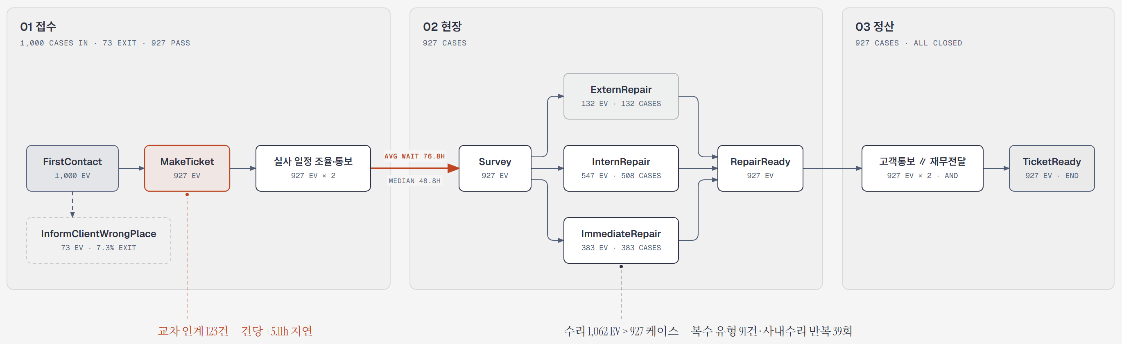
Appendix A-1 | 원본 프로세스 맵
원본 프로세스 맵(이벤트 수 기준)은 노드 빈도와 반복 구간의 근거 자료이다
노드 = 이벤트 수(EV)
InternRepair 547 EV / 508 케이스처럼 한
케이스에서 같은 업무가 반복되면 EV가 케이스보다
많다. 사내수리 반복은 39회.
수리 1,062 EV > 927 케이스
한 케이스 안에서 수리 유형이 바뀌거나 반복된
경우(복수 유형 91건)가 포함된다. 1차 실패 후 2차
수리 전환은 117건(12.6%).
MakeTicket의 교차 인계
접수 4활동에 상담원 2명 이상이 관여한
123건(13.3%). 건당 +5.11h는 접수 단독 OLS의
계수이며 본문의 6.6배는 평균 비교.
출처: repair_cleaned.csv 프로세스 마이닝 (노드 = 이벤트 수 EV, 구간 머리말 = 케이스 수) · docs/repair_process_map.html
A-1
Notes:
부록입니다. 본문 7쪽의 맵은 케이스 수와 평균 대기를 중심으로 다시 그린 것이고, 이 장은 원본 맵(이벤트 수 기준)입니다. 질문이 나오면 노드별 이벤트 수와 반복 구간의 근거로 사용합니다.

Slide 16
Appendix A-2 | 핵심 지표 정의
본문 수치는 모두 아래 정의와 산식으로 927건 코호트에서 재계산했다
지표 | 정의 · 산식 | 값 | 출처
케이스 리드타임 | FirstContact 시작 → TicketReady 완료 (접수 ~ 정산 종료) | 평균 105.9h | SQL 2-1
현장 국면 | InformClientSurvey → RepairReady | 98.3h (리드타임의 92.8%) | SQL 2-1
현장 실작업 | Survey + 수리 1~3차의 start → complete 합 | 4.6h (현장의 4.7%) | SQL 2-2
실사 방문 대기 (Wait 1) | InformClientSurvey → Survey start | 76.8h (중앙값 48.8h) | SQL 2-3
수리 착수 대기 (Wait 2) | Survey complete → 1차 수리 start | 15.9h (사내수리 30.5h) | SQL 2-3
대기·조율 시간 | 리드타임 − 현장 실작업 − 정산 시스템 처리(5.5h) | 95.8h = 90.5% (엄격 94.6%) | 재계산
교차 인계 | 접수 4활동(FirstContact·MakeTicket·ArrangeSurvey·InformClientSurvey)에 상담원 2명 이상 관여 | 123건 (13.3%) | 노트북 Part 2
리워크(하자 재방문) | 1차·2차 수리가 모두 InternRepair | 26건, 평균 +32.9h | SQL 2-4
WIP (현장 적체) | 누적 현장 이관 − 누적 실사 착수 | 피크 403건 (1/7) | SQL 3-1
평균 기여 | OLS 계수 × 변수 평균 (E2E, n = 927, R² = 0.878) | 실사 대기 86.3h (81%) | 노트북 Part 5
출처: analysis.sql 2·3절, hypothesis_testing_and_visualization.ipynb Part 3~5, scripts/verify_deck_facts.py (재계산 76항목)
A-2
Notes:
부록입니다. '대기·조율 90.5%'는 정산 5.5h를 시스템 처리로 보고 제외한 값이며, start→complete 구간만 작업으로 보면 94.6%입니다. 모든 수치는 scripts/verify_deck_facts.py로 원천(case_pivot_table.csv, repair_cleaned.csv)에서 재계산했습니다.

Slide 17
Appendix A-3 | 전처리 규칙 요약
5대 비정상 항목은 업무 인과 규칙으로 복원했고, 정상 결측은 대체하지 않고
보존했다
대상 속성 | 이상 유형 · 건수 | 복원 규칙 | 결과 | 근거
CASE 1 · taskID | 결측 2건 | contact 값은 FirstContact에만 기록되는 속성 → FirstContact / InformClientSurvey로 확정 | 2건 복원 | Cell 18
CASE 2 · originator | 결측 2건 | 동일 작업의 start·complete 담당자가 100.0% 일치 → 짝 이벤트의 담당자(Anne, Paul) 승계 | 2건 복원 | Cell 18
CASE 3 · eventtype | 결측 5건 | 기간 작업은 start → complete 1:1 페어(3건), 마일스톤은 complete 단독(2건)으로 추적 | 5건 복원 | Cell 20
CASE 4 · date | 결측 13 + 오기입 866 = 879건 | 시각이 정상인 859건을 골라 선·후행 업무의 순서 구간 안에서 날짜 매핑 (단일 후보 640 + 앵커 최근접 219), 연도는 1970으로 통일 | 879건 정규화 | Cell 51·53
CASE 5 · time | 결측 13 + 더미 15 = 28건 | 정상 자정 7건은 보존, 접수 구간 정상 표본 751건(75.1%)의 중앙값 4.0분을 앵커로 역산(21건) | 28건 복원 · 역전 0건 | Cell 51·77·81
정상 결측(구조적 Null 86.0~93.0%, 7개 속성)은 후속 공정이 없어서 비어 있는 값이므로 임의 대체 없이 100% 보존
결과: 임의 행 삭제 0건 · 필수 속성 결측 0건 · 시간 역전 0건(3,711개 페어 양수 검증) · 분석 코호트 927건
출처: analysis.ipynb Cell 18·20·51·53·77·81 · CASE 4·5 건수에는 결측 행(각 13건)이 포함됨
A-3
Notes:
부록입니다. 전처리 원칙은 두 가지입니다. 첫째, 행을 지우거나 평균으로 일괄 대체하지 않고 업무 인과(담당자 일치, 태스크 고유 속성, 선후행 순서)로 복원했습니다. 둘째, 후속 공정이 없어서 비어 있는 정상 결측은 보존했습니다. 복원 후 시간 역전은 0건입니다.

Slide 18
Appendix A-4 | 가정 · 한계 · 후속 검증
결론의 적용 범위를 명시하고, TO-BE 효과는 파일럿으로 확정하는 것을
제안한다
데이터 한계
분석 한계
TO-BE 가정 · 후속 검증
927건이 짧은 기간에 집중됨
연관 분석과 정의 의존성
검증된 하한 −17.2h, 목표는 가정
접수가 1/1~1/8 단 8일에 몰려 있어
계절·요일 효과는 관측되지 않음
날짜를 1970년으로 정규화해 월·요일
분석은 불가
단일 기관·단일 프로세스 로그라 타 기관
일반화에는 추가 검증 필요
OLS는 관측 기반 연관이며 인과 추정이
아님, 평균 기여는 분산 설명력이 아님
대기 비율은 정의에 따라 90.5% ~ 95.7%
(본문은 가장 보수적인 값)
CAPA는 산출 구간에 따라 63.7~69.2건/일,
결론(유입의 약 2배)은 동일
검증: 실사 대기 20% 단축 × OLS 1.12 =
−17.2h (리드타임의 16.2%)
가정: 자재 대기·리워크 차단을 더한 통합
목표(약 38h)는 파일럿 실측으로 확정
제안: E형 직행 2주 파일럿, 지표는 실사
대기·WIP·리워크율·리드타임 (성공 기준:
실사 대기 −15.4h 이상)
출처: analysis.sql 3·5절, 노트북 Part 5·7 · 파일럿 설계는 분석 결과에 근거한 제안이며 실측 전 확정치가 아님
A-4
Notes:
부록입니다. 결론의 적용 범위를 정직하게 밝혀 두었습니다. 검증된 효과는 17.2시간 단축이고, 통합 목표인 약 38시간은 가정에 기반한 목표라 파일럿에서 확정해야 한다는 점을 질문받으면 이 장으로 답합니다.

